Slide 1
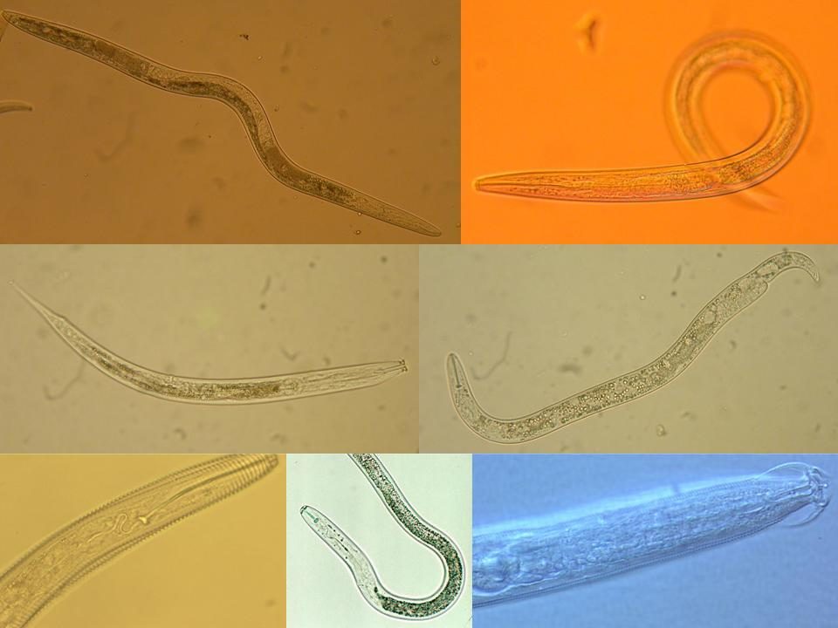
Identificación de los Nematodos y Ecología del Suelo
Clase 1
Howard Ferris e Ignacio Cid del Prado Vera
Notes:
30 min talk
Interactions:
Nematodes affect other organisms, other organisms affect nematodes
Nematodes feed on plants – plants provide food for nematodes.
Nematodes feed on bacteria, nematodes farm bacteria – in soil, insects,
bacteria feed nematodes, bacteria kill nematodes
Nematodes feed on fungi and are fed upon by fungi.
Nematodes feed on protozoa and microarthropods, tardigrades, mites,
collembola and are fed upon
What are the ecosystem effects (effects on functions)?
Enrichment
Movement of and to resources
Nutrient and carbon cycling
Nutrient and carbon movement and sequestration
Effects on services?
Antagonists of nematodes occur in many groups of organisms that are components of the soil food web.
The interactions of many soil organisms results in biological buffering or regulation of the nematode population through the mechanisms of Exploitation, Competition, and Antibiosis
1

Slide 2
ifit
DEPARTMENT OF ENTOMOLOGY & NEMATOLOGY,
UNIVERSITY OF CALIFORNIA
Escuela de Posgrado, CATIE
COLEGIO DE POSTGRADUADOS
INSTITUTO DE FITOSANIDAD
Howard Ferris
Ignacio Cid del Prado Vera
hferris@ucdavis.edu
icid@colpos.mx

Slide 3
Curso Identificación de Nematodos y Ecologia del Suelo
Lunes
08:00-09:00 Teoría
Características generales y diversidad de los nematodos
Hábitos alimenticios
Ecosistemas del suelo y su importancia
Anatomía de nematodos y morfología, especialmente relacionada con su identificación.
09:00-12:00 Practica de laboratorio
Observación de especimenes en vivo y reconocimiento de las estructuras de alimentación, esófago y comparación de los estados juveniles y adultos con respecto al sistema reproductor
Extracción por medio de la técnica de embudos de Baermann de las muestras de los participantes de interés de ellos.
13:00-15:00 Demostración y discusión
Habilidad en el uso de las claves de identificación
Recursos en línea como Nemaplex sobre la identificación, biología, ecologia y manejo
15:00-17:00 Taxonomía y Clasificación Ecológica
Vista general de la Clasificación filogenético
Clasificación por hábitos tróficos ( por Yeates y Col)
Clasificación basada en estructura del ecosistema (Bongers y Col.)
Clasificación funcional ( Ferris y Col.)
20:00-21:00 Revista de características de anatomía y morfología

Slide 4
Curso Identificación de Nematodos y Ecologia del Suelo
Martes
08:00-09:00 Teoría
1. Diversidad y características de nematodos parásitos de plantas
2. Hábitos alimenticios en relación al tamaño del estilete, y morfología de las glándulas esofágicas
09:00-12:00 Practica de laboratorio
a. Observación de especimenes en vivo, pesca de nematodos parásitos de plantas y montaje temporal para observación e identificación con el uso del microscopio compuesto
b. Observación y registro de las características variables de nematodos parásitos de plantas.
13:00-17:00 Practica de laboratorio
Uso de claves para la identificación a nivel de familia y género de nematodos parásitos de planta
Toma de nuevas muestras para su extracción con Embudos de Baermann
Ejercicio usando Nemaplex sobre la diversidad y biología de nematodos parásitos de plantas.
20:00-21:00 Revista de características de nematodos parásitos de plantas

Slide 5
Curso Identificación de Nematodos y Ecologia del Suelo
Miércoles
08:00-09:00 Teoría
Diversidad y características de nematodos bacteriófagos y micofagos
Estructuras de la cavidad bucal en relación a los hábitos alimenticios
Enriquecimiento de los oportunistas vs los grupos basales
09:00-12:00 Practica del laboratorio
Observación de especimenes en vivo, pesca de nematodos bacteriófagos y micofagos y montaje en preparaciones temporales para su identificación.
Observación de las características morfológicas de nematodos bacteriófagos y micofagos
13:00-17:00 Practica del laboratorio
Uso de claves para su identificación a nivel de familia.
Toma muestras para su extracción con Embudos de Baermann y para Análisis Faunal
Ejercicio usando Nemaplex sobre la diversidad, biología y ecología de nematodos bacteriófagos y micofagos
20:00-21:00 Problemas y soluciones con Nacobbus aberrans en America Central

Slide 6
Curso Identificación de Nematodos y Ecologia del Suelo
Jueves
08:00-09:00 Teoría
Diversidad y características de nematodos omnívoros y depredadores
Hábitos alimenticios y estructuras orales) estiletes vs estomas amplios, y características del esófago.
Gremios Estructural asignaciones
09:00-12:00. Practica del laboratorio
Observación de especimenes en vivo, pesca de nematodos omnívoros y depredadores y montaje en preparaciones temporales, para su identificación.
Observación de las características morfológicas de nematodos omnívoros y depredadores
13:00-17:00. Practica del laboratorio
Uso de claves para su identificación a nivel de familia.
Demostración en el uso de claves para identificación de nematodos de los ordenes Dorylaimida y Monochida
Conteo de nematodos in las muestras para Análisis Faunal
Ejercicio con Nemaplex sobre la diversidad, biología, y ecología de este grupo de nematodos.
20:00-21:00 Las estomas de Mononchida y otros depredadores

Slide 7
Curso Identificación de Nematodos y Ecologia del Suelo
Viernes
08:00-09:00 Teoría
a. Nematodos como indicadores de servicios y disservicios de ecosistemas
b. Conceptos de niveles de daño en plantas
c. Análisis de la fauna de nematodos e introducción para los índices metabólicos
09:00-12:00 Practica del laboratorio
1.Conteo de nematodos extraídos de las muestras de suelo
2. Extracción por centrifuga y montaje en preparaciones temporales
13:00-17:00 Practica del laboratorio
Identifique 100 nematodos dependiendo de sus hábitos alimenticios
Use el analizador de fauna Nemaplex, para cadenas alimenticias y condiciones ecológicas
Entrega de un reporte de los grupos encontrados.y las caracteristicas del ecosistema ellos indican
Discusión para aclarar dudas, preguntas en general de los temas tratados en el curso

Slide 8
Identificación y interéses de Participantes

Slide 9
Los Nematodos
de vida libre
parásitos de animales
parásitos de plantas
marinos
algunos estimaciónes de conveniencia

Slide 10
Características de los nematodos (i) gusanos no segmentados (ii) simetría bilateral (iii) triploblasticos (iv) seudocoelomados (v) cutícula proteica (vi) cordones epidérmicos (vii) movimiento sinoidal (viii) sistema excretor simple, tubulares o glandulares (ix) sin sistema respiratorio (x) sin sistema circulatorio (xi) los sexos están separados (xii) escisión total de huevos (xiii) no metamorfosis (xiv) variación en tamaño de 0,2 mm a 9 metros (xv) hábitos de alimentación variada
4 de cada 5 animales multicelulares en el planeta son los nematodos
Se encuentran en desiertos y en el fondo de lagos y ríos, en las aguas de fuentes termales y en los mares polares. Algunos sin bocas se encuentran a profundidades enormes en el océano
Noticias recentes: en este mes, nematodos bacteriófagos se han encontrado 1,3 kilometros de profundidad en las minas de Sudáfrica

Slide 11
".....if all the matter in the universe except the nematodes were swept away, our world
would still be dimly recognizable, and if, as disembodied spirits, we could then investigate it,
we would find its mountains, hills, vales, rivers, lakes, and oceans represented by a film of
nematodes. The location of towns would be decipherable, since for every massing of
human beings there would be a corresponding massing of certain nematodes.
Trees would still stand in ghostly rows representing our streets and highways.
The location of various plants and animals would still be decipherable, and, had
we sufficient knowledge, in many cases even their species would be determined
by an examination of their erstwhile nematode parasites."
N. A. Cobb – el padre de Nematologia Norte Americano

Slide 12
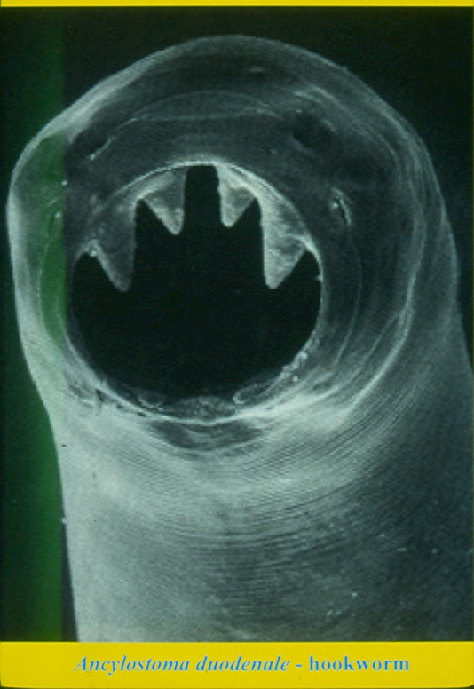
Formas morfologías
parásito intestinal
de humanos y animales

Slide 13
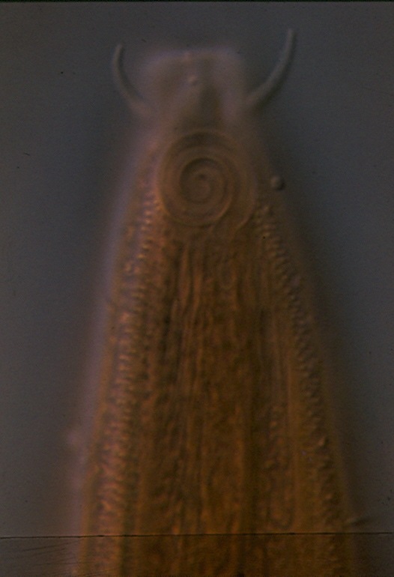
abertura anfidial
grande
nematodo marino

Slide 14
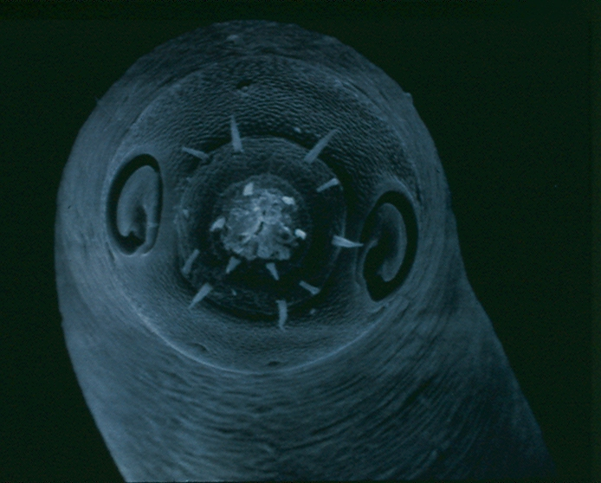
nematodo marino

Slide 15
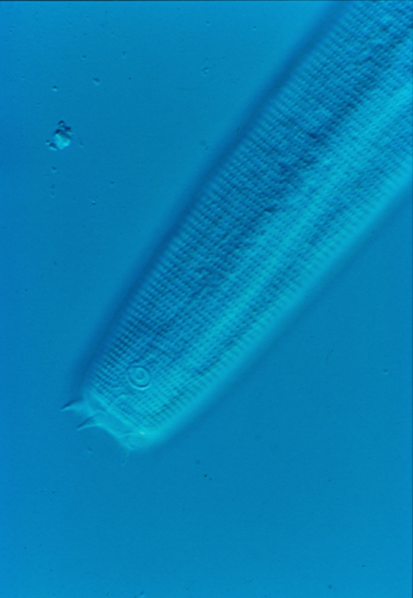
nematodo de
agua dulce

Slide 16
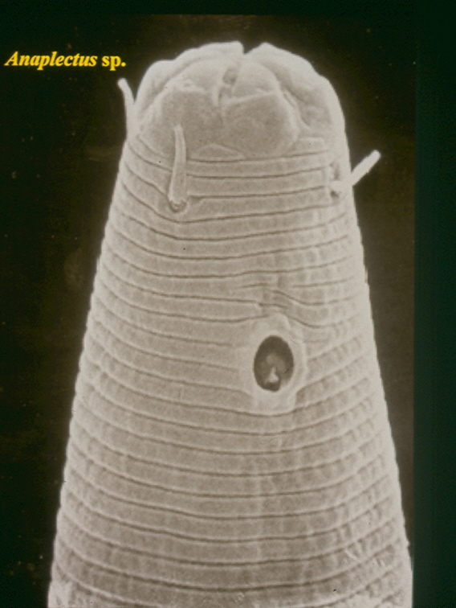
nematodo de suelo
abertura anfidial
pequeño

Slide 17
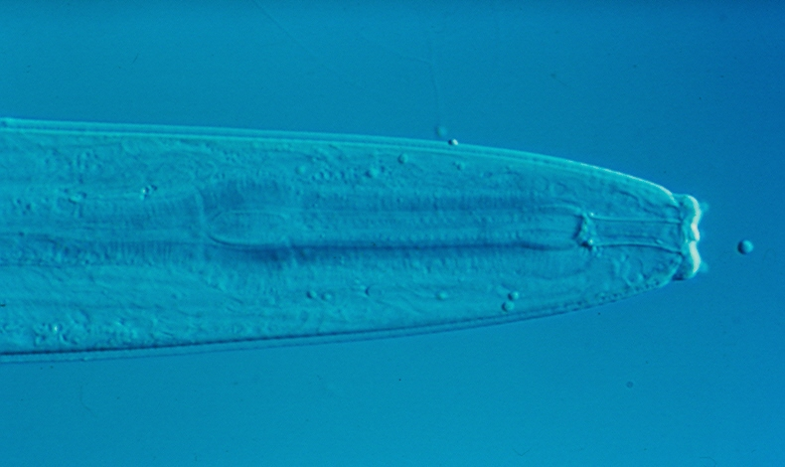
nematodo de suelo

Slide 18
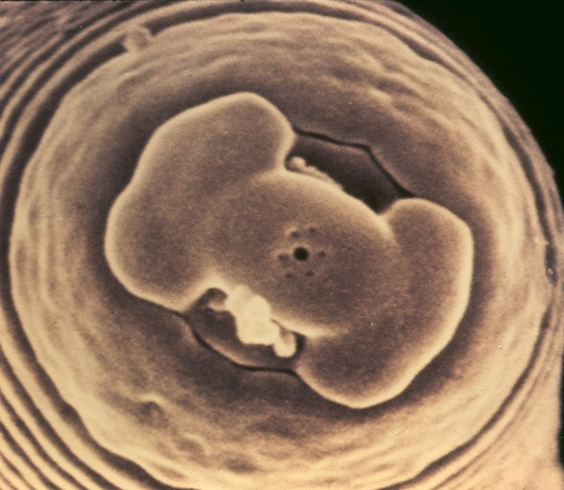
región labial de un parásito de plantas

Slide 19
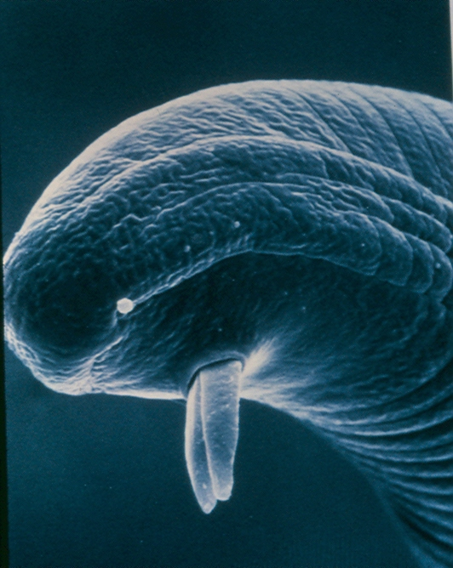
Las espiculas de un parásito de plantas

Slide 20
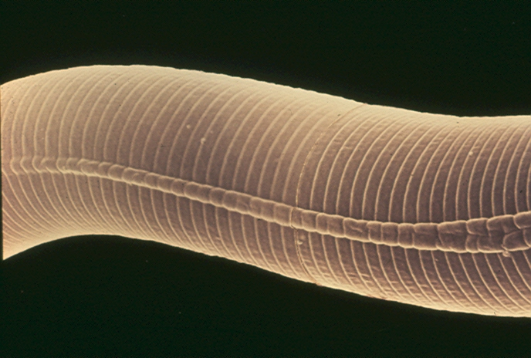
estrías de la cutícula y el campo lateral

Slide 21
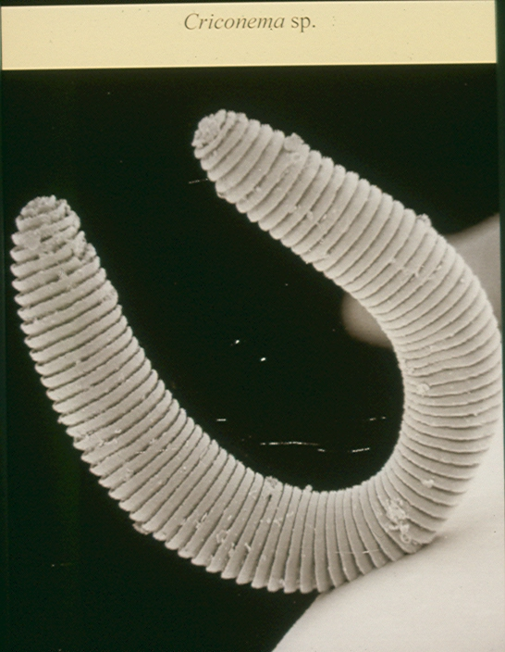
Criconemella sp.
un nematodo de suelo con estrías grandes

Slide 22
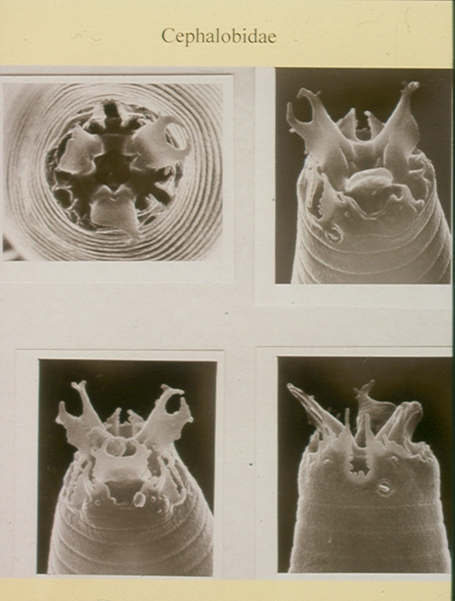
Región labial
con probolae

Slide 23
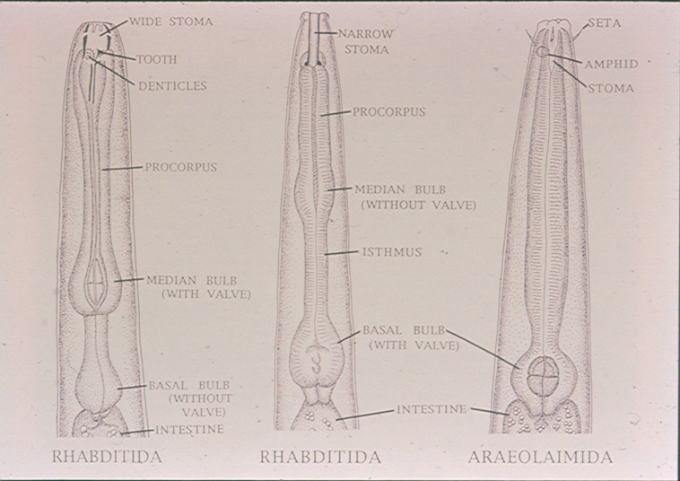
estoma
seta
estoma
diente
anfidio
dienticulos
cavidad
buccal
procorpo
procorpo
bulbo mediano
sin valvula
istmo
bulbo mediano
con valvula
bulbo basal
o postcorpo
con valvulas
bulbo basal
o postcorpo
intestino
intestino
Rhabditina
Diplogasteroidea
Rhabditina
Rhabditoidea
Araeolaimida

Slide 24
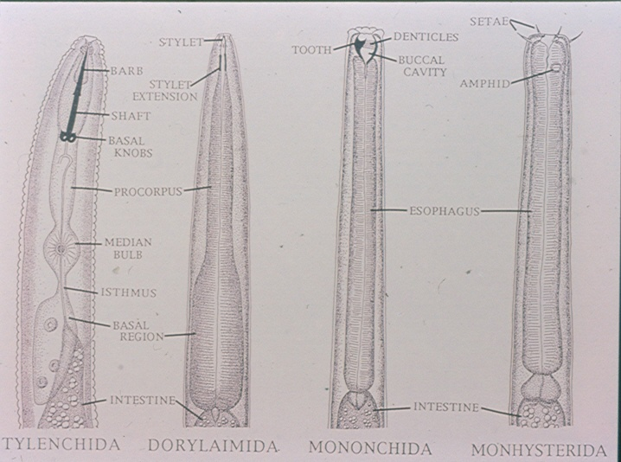
setas
lanza
dienticulos
estilete
diente
cono
cavidad
buccal
anfidio
extension
astil
puňos
procorpo
esófago
bulbo
mediano
istmo
postcorpo
intestino
intestino
Rhabditida
Tylenchina
Dorylaimida
Mononchida
Monhysterida

Slide 25
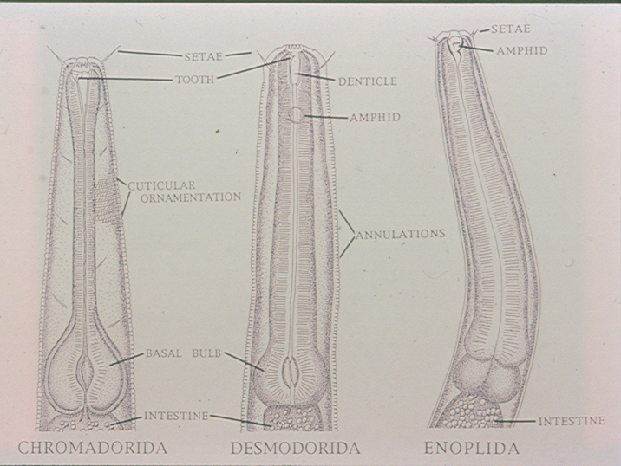
seta
setas
anfidio
diente
dienticulos
anfidio
estriae cuticular
estrias cuticular
bulbo basal
o postcorpo
cardia
intestino
intestino
Chromadorida
Desmodorida
Enoplida

Slide 26
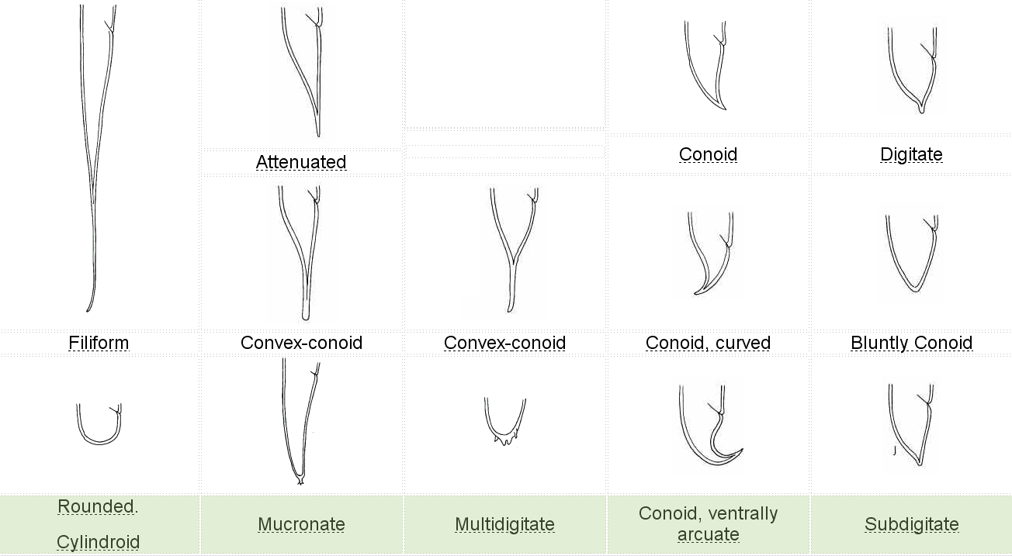
Formas de las colas
atenuada
con espinerete
conoide
digitada
Con spinneret
filiforme
convexa conoide
convexa conoide
conoide curvada
conoide
cylindroide
redondiada
multidigitada
conoide
ventralmente
arqueada
mucronada
subdigitada

Slide 27
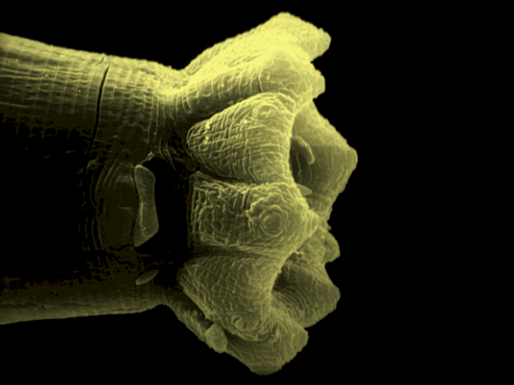
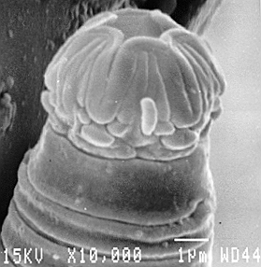
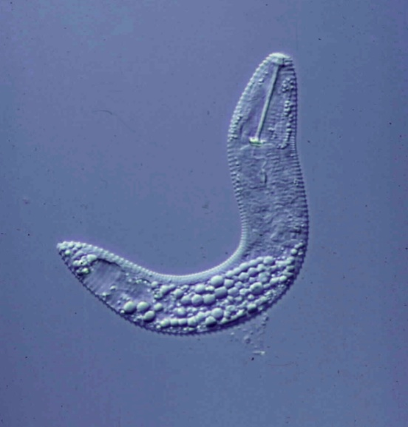
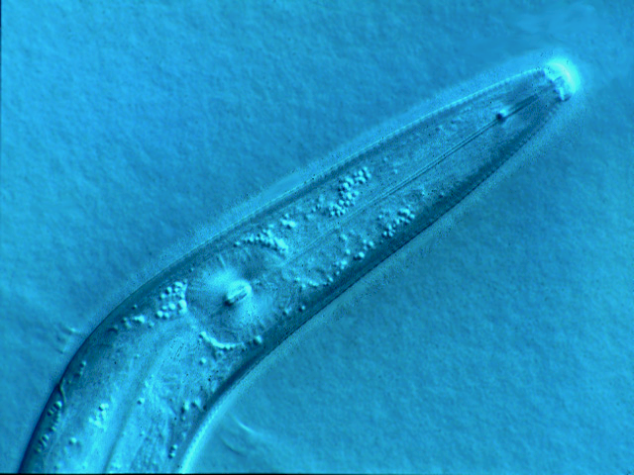
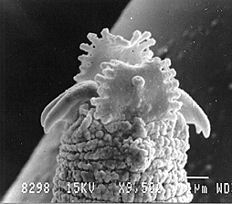
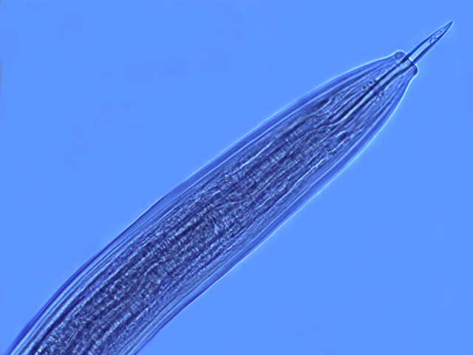
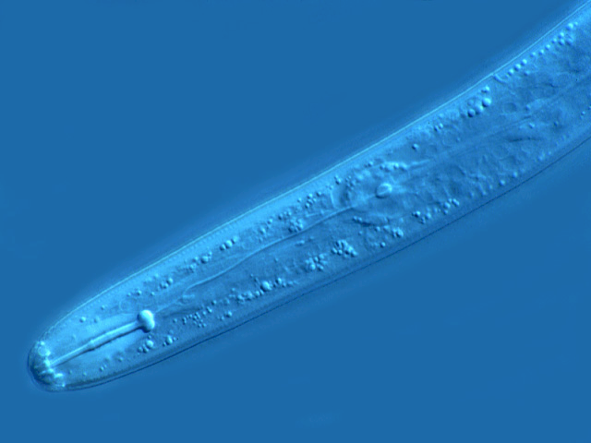
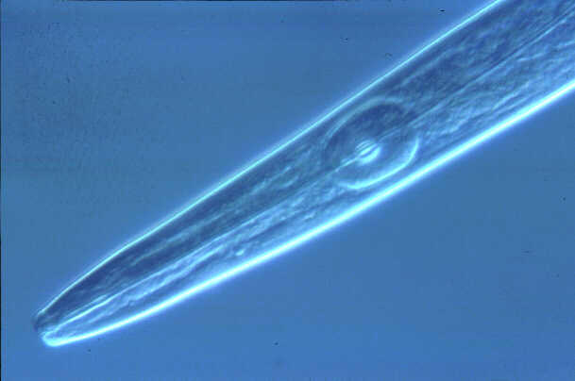
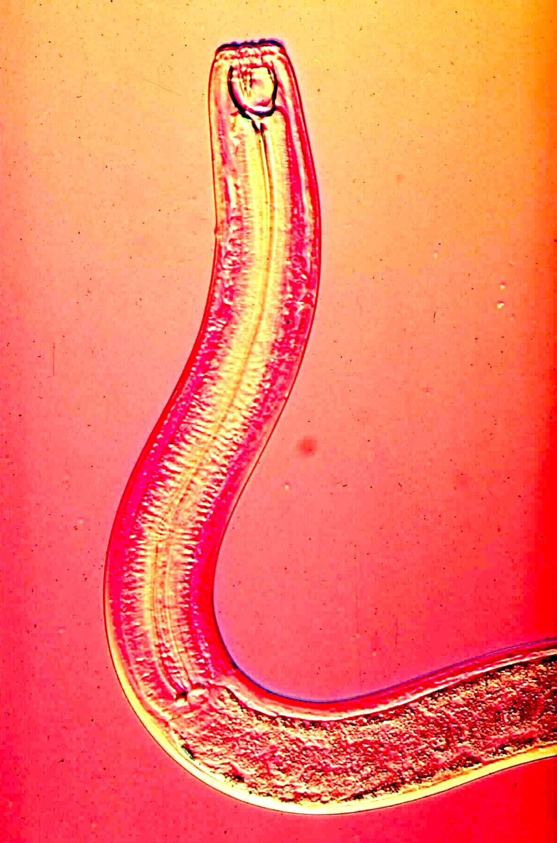
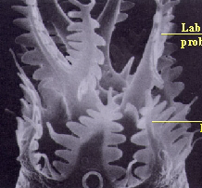
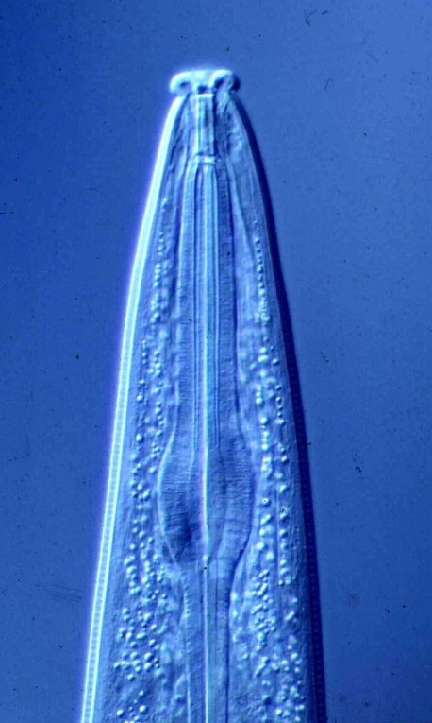
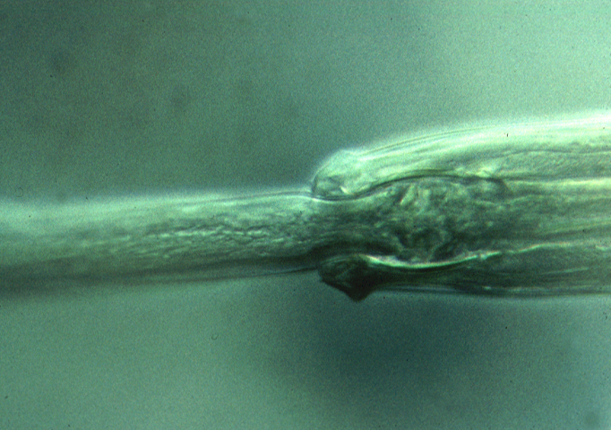
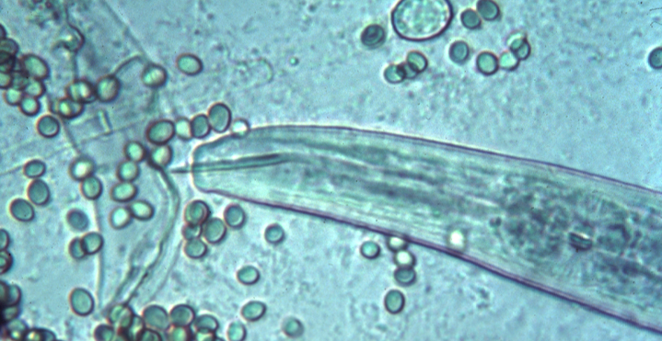
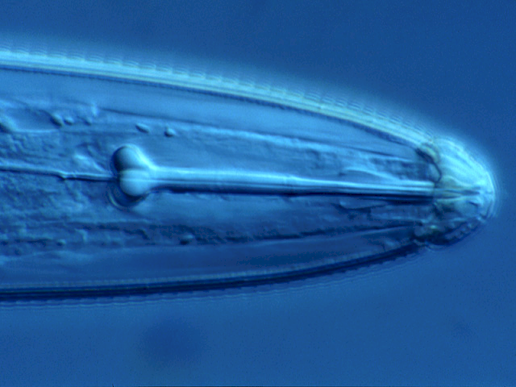
Diversidad Funcional de Nematodos

Slide 28
Funciones de Cadena Alimenticia del Suelo - actividades metabólicas y de comportamiento de los organismos que afectan los componentes bióticos y abióticos del ecosistema Alimentación: La ingestión, digestión, defecación y excreción Comportamiento: El movimiento, la actividad, la migración Las funciones pueden ser clasificadas, subjetivamente, como servicios, dis-servicios (o neutral)
Disservicios:
El daño de las plantas de importancia agrícola o ornamental Dañar los humanos y animales vertebrados
Servicios:
Secuestro y minerales redistribuir Mineralizar las moléculas orgánicas Acelerar “turnover” Regular y disminuir las plagas Alterar sustrato para facilitar el acceso a otros organismos Redistribuir los organismos en el espacio Deshacer las toxinas Reducir la erosión del suelo Aumentar la producción agrícola
Servicios de
especies individuales
Servicios del
comunidad
Notes:
Interactions:
Nematodes affect other organisms, other organisms affect nematodes
Nematodes feed on plants – plants provide food for nematodes.
Nematodes feed on bacteria, nematodes farm bacteria – in soil, insects,
bacteria feed nematodes, bacteria kill nematodes
Nematodes feed on fungi and are fed upon by fungi.
Nematodes feed on protozoa and microarthropods, tardigrades, mites,
collembola and are fed upon
What are the ecosystem effects (effects on functions)?
Enrichment
Movement of and to resources
Nutrient and carbon cycling
Nutrient and carbon movement and sequestration
Effects on services?
Antagonists of nematodes occur in many groups of organisms that are components of the soil food web.
The interactions of many soil organisms results in biological buffering or regulation of the nematode population through the mechanisms of Exploitation, Competition, and Antibiosis
28

Slide 29
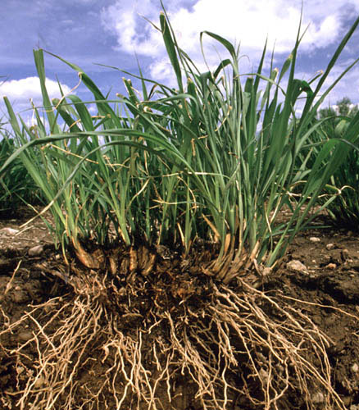
Economía de los Ecosistemas: Carbono y Energía son las Monedas
CO₂
CO₂
CO₂
CO₂
Los nematodos en cada nivel trófico
bacteria
protozoa
nematodos
hidratos de carbono y proteínas
C
N
nematodos
artropodos
hongos
nematodos
otro
organismos
hidratos de carbono y aminoácidos
hongos
artropodos
nematodos
NO₃
El carbono es respirado por todos los organismos
Las cantidades de carbono y energía disponible determinar el tamaño y la actividad de la comunidad
la transferencia de carbono y energía
NH₃
NH₃
NH₃
Recursos

Slide 30
Factores Que Afectan la Abundancia, Diversidad y Actividad de Nematodos en el Suelo
Recursos
Plantas
Tipo
Actividad
Distribución y abundancia de las raíces – vertical y horizontal
Materiales organicas
Distribución y abundancia
Composición – C, N, calidad, edad
Etapa de decomposición
Obstinación
Presa
Nematodos
Artrópodos
Otros organismos multicelulares
Bacteria
Hongos
Etc.

Slide 31
Factores Que Afectan la Abundancia, Diversidad y Actividad de Nematodos en el Suelo
Enemigos naturales
Nematodos
Artrópodos
Otros organismos multicelulares
Bacteria
Hongos
Tardigradas
Etc.
Ambiente
Temperatura
Humididad
Salinidad
Suelo
Textura
Estructura
Densidad
Compación y estratos impenetrable
Agregación y estabilidad de los agregados

Slide 32
Factores Que Afectan la Abundancia, Diversidad y Actividad de Nematodos en el Suelo
Toxicos
Pesticidas
Fertilizantes
Contaminantes
Productos defensivos de las plantas
Administración
Rotación de cultivars
Labranza
Riego
Enmienda de las recursos
Nematodos
Sensibilidad a perturbación
Ciclo de vida y fecundidad
Nivel trófico
Gremios estructurales

